Slide 1
Predicción de Efectos Adversos
con Computación Evolutiva
Un Algoritmo Genético optimiza los pesos de una red neuronal
para predecir efectos adversos de fármacos sin retropropagación
Alzugaray Agustín Ezequiel · Lautaro Cabrera Tamalet
Técnicas de Computación Evolutiva

Slide 2
1
Descripción del problema
Dado un paciente que toma un fármaco, ¿qué efectos adversos va a sufrir?
Características del problema
Por qué es difícil y por qué importa
Multi-label
98 efectos (MedDRA)
Desbalanceado (~2 % positivos)
Texto clínico ruidoso
Accuracy engaña → usamos F1-macro
Etiquetas con frecuencias dispares
Farmacovigilancia preventiva
Seguridad del paciente

Slide 3
2
Datasets — qué usamos y para qué
FAERS (FDA)
SIDER 4.1
Entrenamiento + test
Validación externa (después del entrenamiento)
Reportes reales de pacientes con efectos adversos
~55 000 casos · 5 trimestres (2025Q1 → 2026Q1)
4 archivos por trimestre: DEMO + DRUG + REAC + INDI
Base curada por farmacólogos
Para cada fármaco, sus efectos adversos conocidos
Independiente de FAERS — sirve como prueba externa
De FAERS sacamos X e Y
X = entrada
Y = lo que queremos predecir
Perfil del paciente: fármaco · indicación · otras medicaciones · edad · sexo · peso
Vector binario de 98 columnas: ¿tuvo Nausea? ¿Anxiety? ¿Headache? ...

Slide 4
3
Arquitectura — cómo funciona el sistema
1
Datos FAERS
GENOTIPO
1 fila por paciente
Vector real de 7 946 pesos (no binario, Módulo 3)
Featurizer
[W1 (228×24) | b1 (24) | W2 (24×98) | b2 (98)]
2
vector X de 228 números
3
Red neuronal 228 → 24 → 98
FENOTIPO
predice Ŷ (probabilidades)
Red neuronal de 1 capa oculta
228 → ReLU(24) → sigmoide(98)
4
Fitness = F1-macro
compara Ŷ con Y real
5
Algoritmo Genético
ajusta los 7 946 pesos
Frase clave
Cromosoma = pesos de la red.
AG en vez de retropropagación.
6
Validación con SIDER
verificación externa

Slide 5
4
Representación — genotipo y fenotipo (Módulo 3)
La decisión más importante del AG: cómo codificar el problema
GENOTIPO — representación real no binaria
FENOTIPO — red neuronal
[ W1 (228×24) | b1 (24) | W2 (24×98) | b2 (98) ]
Entrada
Oculta
Salida
= 7 946 números reales por individuo
228 features
24 neuronas ReLU
98 sigmoides
Real, no binario
Localidad: gen ≡ un peso
Cruce uniforme + mutación gaussiana (operadores para reales)
1 capa oculta ReLU
98 salidas sigmoides
set_genome(cromosoma) → W1, b1, W2, b2

Slide 6
5
Operadores evolutivos (Módulos 2 y 4)
Cómo el AG transforma una generación en la siguiente
Selección por RANK lineal
Módulo 4
Cruce uniforme
Módulo 2
s = 1.7
p_crossover = 0.9
Probabilidad por posición en el ranking. Presión selectiva constante, independiente de la escala del fitness.
Cada gen se hereda de A o B con prob. 0.5. Recombina building blocks.
Mutación gaussiana
Módulo 2
Elitismo + adaptativo
Módulo 2/5
p_mutation = 0.04
elitism = 2, immigrants = 8
Ruido N(0, σ) sobre cada gen. Reinyecta variación.
Los 2 mejores pasan intactos. Si diversidad < 0.09: inmigrantes + σ ×3.

Slide 7
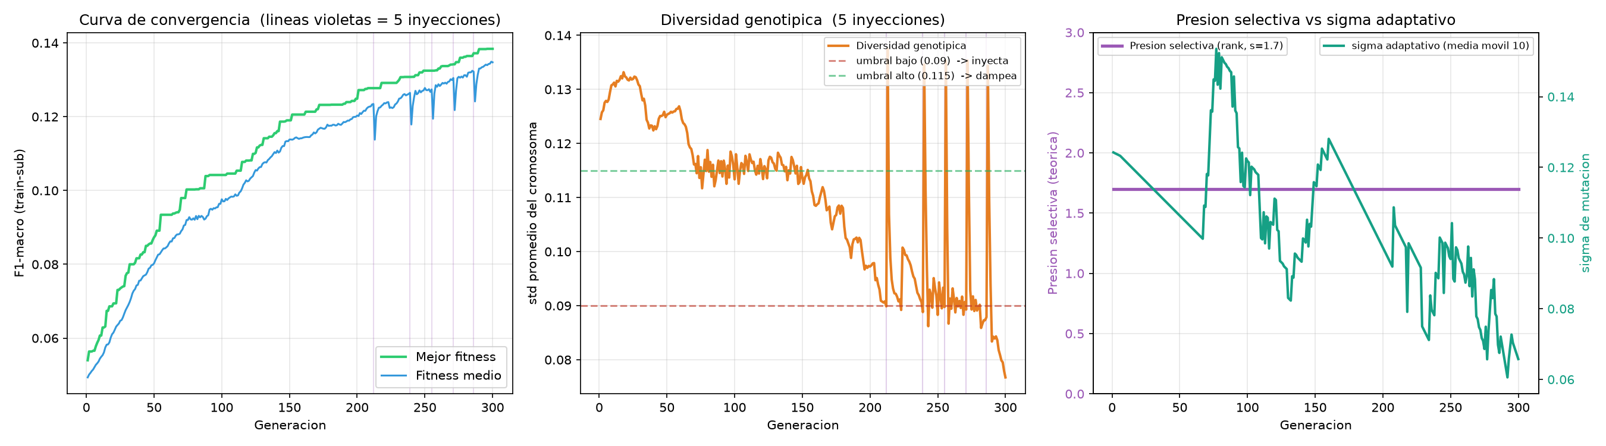
6
Cómo evolucionó el fitness
Fitness · Diversidad genotípica · Presión selectiva — 3 métricas independientes (Módulos 4, 5, 6)

Slide 8
7
Criterio de parada — ¿cuántas generaciones bastan?
Corrimos 3 experimentos con 120, 300 y 500 generaciones para encontrar el punto óptimo de parada.
Generaciones | Fitness final | F1 test | Tiempo CPU | Tasa mejora
120 | 0.115 | 0.092 | 2.8 min | 0.00096/gen
300 ★ | 0.138 | 0.106 | 7.15 min | 0.00013/gen
500 | 0.136 | 0.100 | 11.5 min | −0.00001/gen
📈 Hallazgo 1: rendimiento marginal decreciente
⚠️ Hallazgo 2: 500 gen retrocede
La tasa de mejora cae 7× entre 0→120 y 120→300 gens.
120 → 300 gen: mejora útil (F1 +0.014).
300 → 500 gen: sin ganancia (tasa se vuelve negativa).
En 500 gen, el fitness cae ligeramente (0.138 → 0.136)
y el F1 de test también baja (0.106 → 0.100).
Explicación: el σ adaptativo se agota + inmigrantes al final introducen ruido que ya no rescata mejores individuos.
300 generaciones = mejor F1 con menor tiempo.

Slide 9
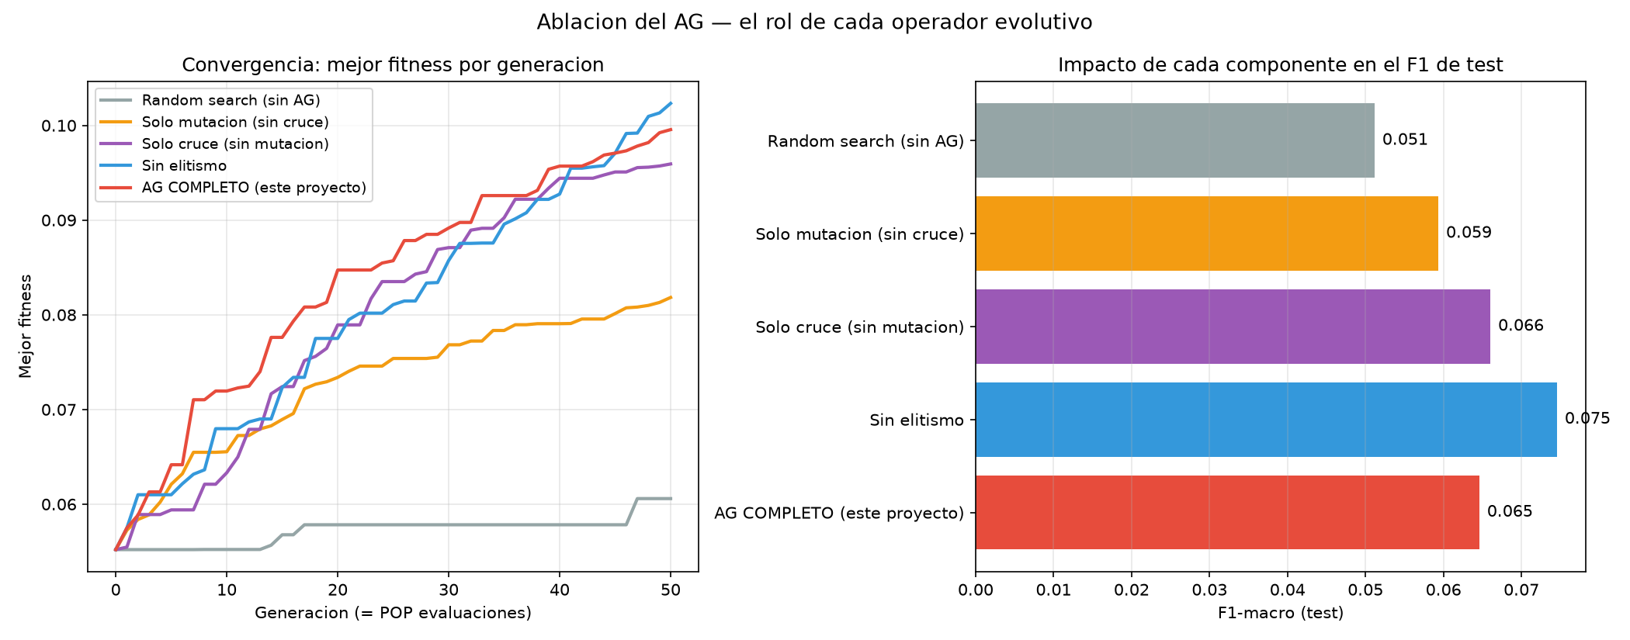
8
Impacto del AG en el sistema (ablación)
Configuración | Fitness | F1 test
Random search (sin AG) | 0.061 | 0.051
Solo mutación | 0.082 | 0.059
Solo cruce | 0.096 | 0.066
Sin elitismo | 0.102 | 0.075
AG COMPLETO (este proyecto) | 0.100 | 0.065
Nota: en este ablation reducido (40 ind × 50 gen, sin inmigrantes), "sin elitismo" (0.075) supera al AG completo (0.065). En el run real (80 × 300 con inmigrantes) el elitismo sí aporta — el elitismo alto sobre población chica concentra demasiado.
Random search → AG completo: F1 +27 %. · Cruce es el operador primario (Goldberg, Módulo 2).

Slide 10
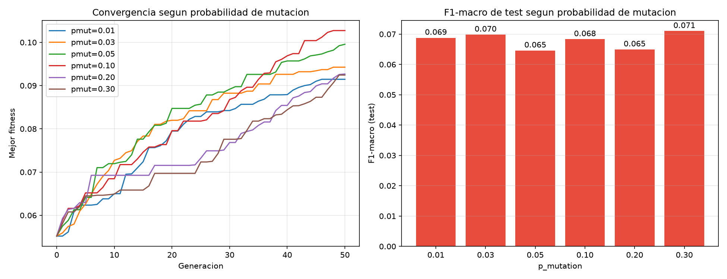
9a
Experimento — probabilidad de mutación
p_mutation | Fitness | F1 test
0.01 | 0.092 | 0.069
0.03 | 0.094 | 0.070
0.05 | 0.100 | 0.065
0.10 ★ | 0.103 | 0.068
0.20 | 0.093 | 0.065
0.30 | 0.092 | 0.071
U invertida — óptimo en p_mut ≈ 0.05–0.10.

Slide 11
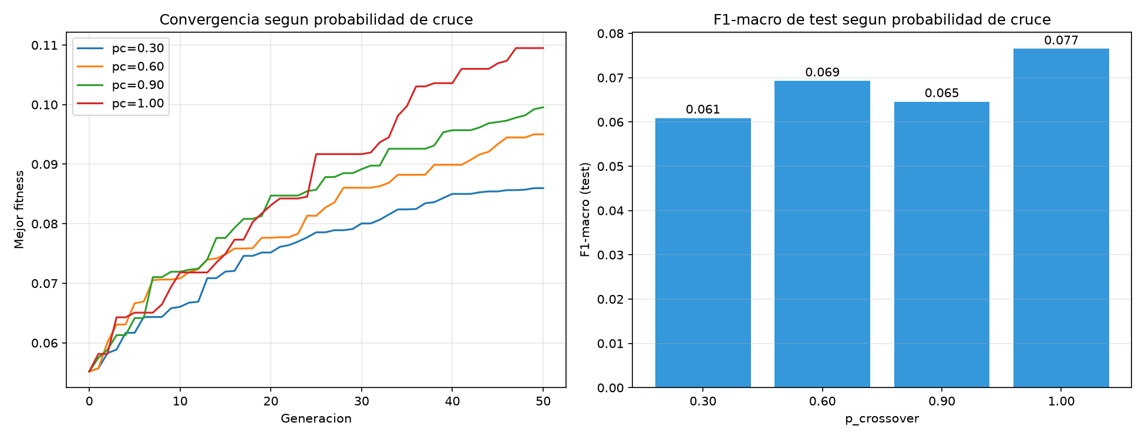
9b
Experimento — probabilidad de cruce
p_crossover | Fitness | F1 test
0.30 | 0.086 | 0.061
0.60 | 0.095 | 0.069
0.90 | 0.100 | 0.065
1.00 ★ | 0.110 | 0.077
Monótono creciente — cuanta más recombinación, mejor.

Slide 12
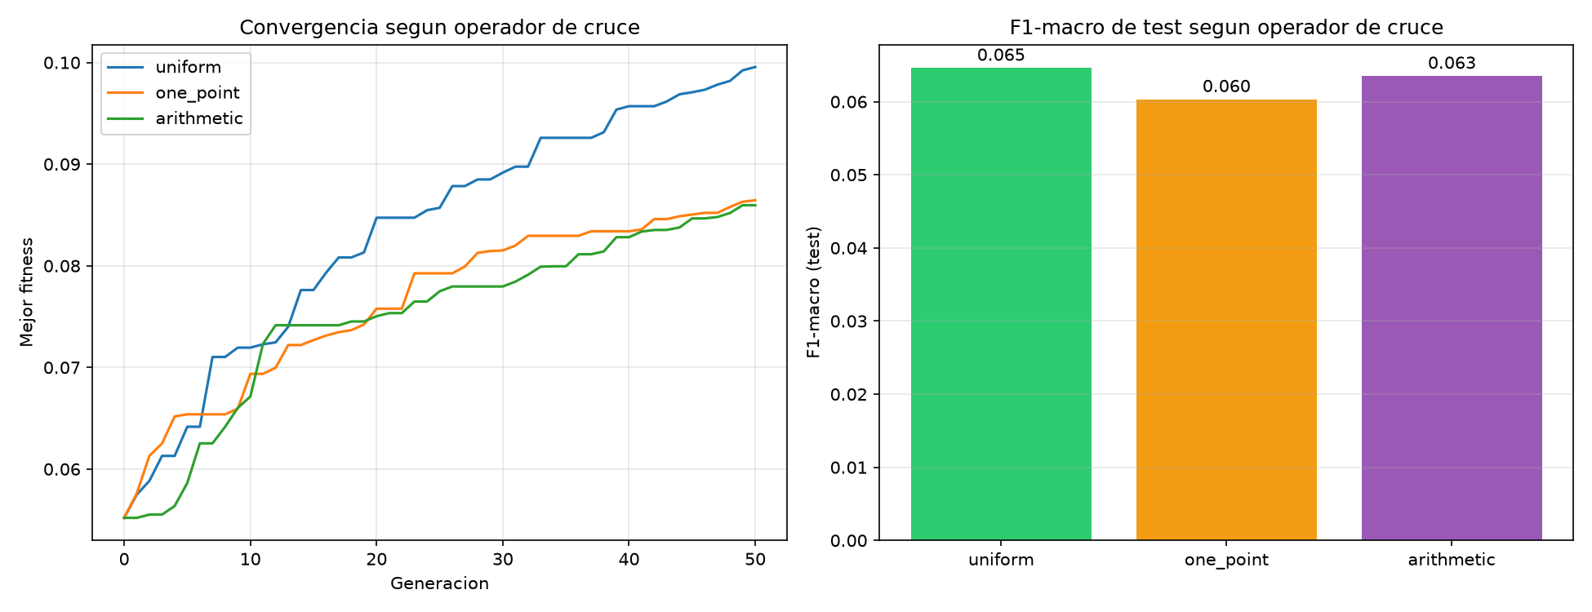
9c
Experimento — operador de cruce
Operador | Fitness | F1 test
uniform ★ | 0.100 | 0.065
one_point | 0.086 | 0.060
arithmetic | 0.086 | 0.064
Uniforme gana en alta dimensión (7 946 dims).

Slide 13
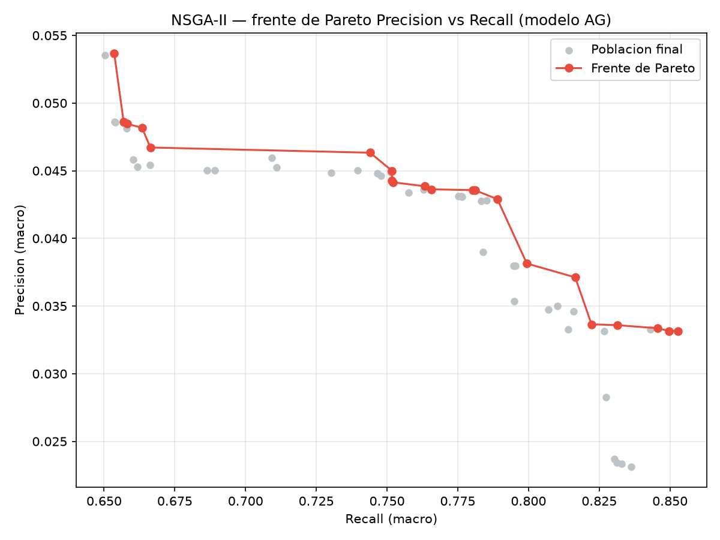
10
Multi-objetivo: NSGA-II (Módulo 7)
Nota: precision/recall crudos, sin optimización de umbral por etiqueta — por eso los valores absolutos son inferiores al modelo mono-objetivo (slide 12).
Precisión vs recall · frente de Pareto · non-dominated sort + crowding distance

Slide 14
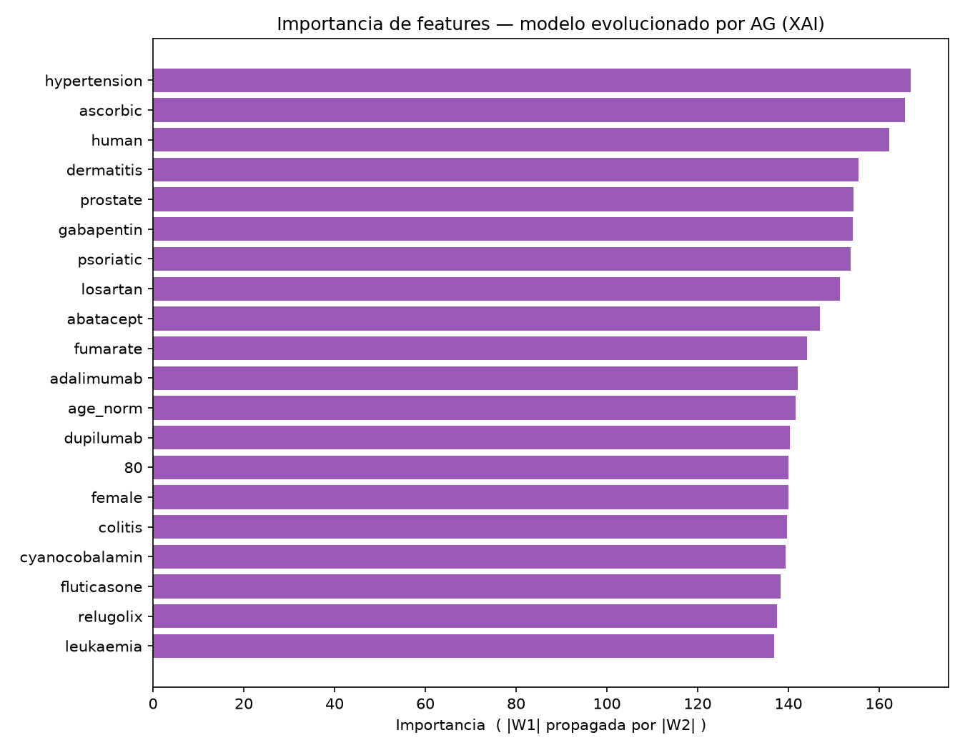
11
XAI — explicabilidad del individuo (Módulo 9)
Importancia por feature = | W1 | · | W2 | — el individuo evolucionado no es caja negra

Slide 15
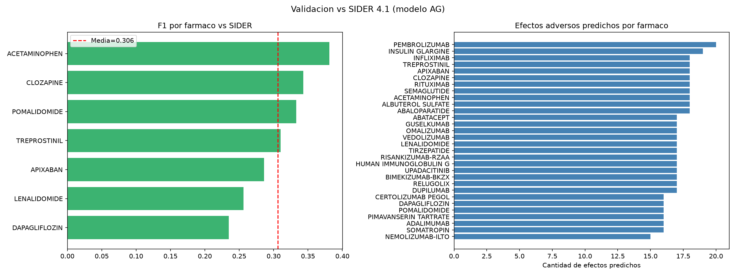
12
Resultados finales
F1-macro test
Precision macro
F1 vs SIDER 4.1
Tiempo / generaciones
0.106
0.111
0.306
7.15 min
modelo evolucionado
del individuo ganador
validación externa
300 generaciones en CPU
Validación externa con SIDER: el AG aprendió relaciones documentadas por farmacólogos

Slide 16
7 de los 9 módulos del programa cubiertos
en un mismo proyecto coherente y verificable
Módulo | Cómo se cubre
2 — Algoritmos Genéticos | Bucle completo SGA + elitismo
3 — Genotipos no binarios | Genotipo real (pesos) + binario (selección de features)
4 — Selección, fitness, constraints | Torneo, F1-macro con umbral por etiqueta, exclusión de no-ADRs
5 — Parameter tuning and control | σ determinístico + inmigrantes adaptativos + sweep de hiperparámetros
6 — Performance metrics (single-obj) | Best/mean fitness, diversidad, presión de selección
7 — Multi-objective EAs | NSGA-II para precisión vs recall (frente de Pareto)
9 — XAI + EC | Importancia de features derivada del individuo evolucionado
Demostramos que un Algoritmo Genético puede entrenar un clasificador real multi-label sin gradiente, validado contra una base externa, con resultados reproducibles.
¡Gracias!

